Slide 1
Beszállítói CSP Oktatás
Jabil P2P bevezetés: Coupa beszállítói portál (CSP)
2018. október

Slide 2
Részletes program
Bevezetés a Coupa alkalmazásba
        A Coupa bemutatása
        Előnyök
Csatlakozás a Coupa beszállítói portálhoz
Beszállítóitevékenység-értesítő – e-mail levelezés
        Rendelés fogadása és megtekintése
        Rendelés visszaigazolása
        Számla beküldése e-mailen keresztül
Coupa beszállítói portál
        Rendelés fogadása és megtekintése
        Rendelés visszaigazolása
        Számla létrehozása
        Számla állapota
        A beszállítói profil frissítése
Következő lépések

Slide 3
Bevezetés a Coupa alkalmazásba

Slide 4


A Coupa bemutatása
A Jabil a Coupa alkalmazást választotta technológiai felületként, a beszerzéstől fizetésig terjedő folyamatai racionalizálására, és az elektronikus tranzakciók lebonyolítására.
A Coupa vezető e-beszerzési platform, amely összeköti a vevőket beszállítóikkal.
„A Coupa egy internet alapú megoldás, amely különféle rendszerek széles körének egyesítésére alkalmas” (plug-and-play)
A Jabil közvetett anyagok és szolgáltatások beszerzésére, megrendelések (PO) létrehozására és kommunikálására, továbbá beszállítói számlák fogadására használja a Coupa beszállítói portált (CSP).
A Coupa beszállító portál (CSP) ingyenes, vagyis nem ró költséget a beszállítóra.
Katalógusok, munkafolyamat
PO, PO módosítás
Beszállítók
Jabil
3-irányú egyezés
PO visszaigazolása

Slide 5
Előnyök
Az elektronikus együttműködés a Jabillal fokozza rendelésfelvétele hatásfokát, csökkenti a tévedések számát és a késedelmes teljesítéseket, és jobb jelenlétet alakít ki a Jabilnál.
Hatékony számlafeldolgozás (PO átváltás)
Azonnali betekintés a megrendelések (PO) és számlák állapotába
Csökkenő manuális, papíralapú tranzakciófeldolgozás
Praktikus
Csökkentett
Manuális
Kezelés
Jobb pénzforgalom
Csökkenő beszállítói költségek
Pontos és hatékony

Slide 6
Csatlakozás a Coupa beszállítói portálhoz

Slide 7
Csatlakozás a Jabilhoz a Coupán keresztül
A Jabillal folytatott sikeres tranzakciókhoz elengedhetetlen, hogy az összes beszállító csatlakozzon a Coupa platformoz. A Jabil beszállítók kétféle módon regisztrálhatnak a CSP-re:
Jabil által létrehozott meghívás: Az alábbi lépések mindegyikének teljesülnie kell, mielőtt a beszállító megfelelően kapcsolatba léphet a Jabillal:
Kapcsolat-tartói adatok frissítése
CSP meghívó elfogadása
Fiók frissítése
Tranzakció a Jabillal
  Fő partnerek beszállító-felkészítő csapatának értesítése
  Elsődleges kapcsolat, PO e-mail, számla e-mail, bankadatok
  A „Coupa for Suppliers” (Beszállítói Coupa) küldi ki
  Az elsődleges kapcsolattartó kapja
  Esetleg a levélszemétbe kerülhet
  Egyedi e-mail-címnek kell lennie, amely még nincs regisztrálva
  Felhasználó hozzáadása
  Profil frissítése
  Fiókok egyesítése
  PO-k fogadása
  Számla
  Fizetési adatok megtekintésére

Slide 8
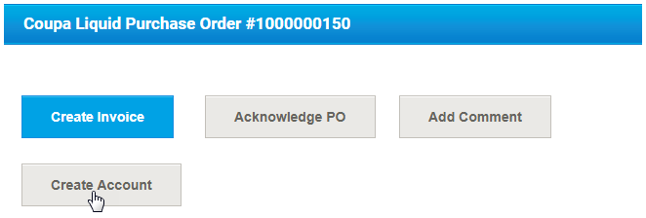
Csatlakozás a Jabilhoz a Coupán keresztül
PO e-mail: A Jabillal nem CSP-n keresztül, hanem más PO módszerekkel zajló tranzakciók esetében, illetve, ha nem csatlakozik a CSP-re, talál egy „Create Account” (Fiók létrehozása) gombot a PO értesítő e-mailben.
A „Create Account” (Fiók létrehozása) gomb a CSP fiók létrehozási helyére irányítja.
Megjegyzés: Ha már csatlakozott a CSP-hez, a Create Account (Fiók létrehozása) gomb helyett Login (Bejelentkezés) gombot lát.

Slide 9
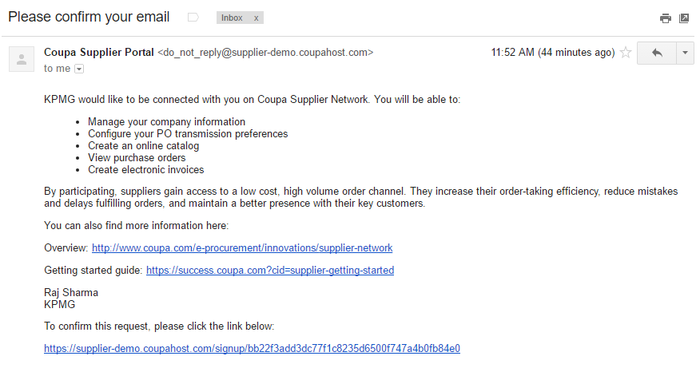
Coupa beszállítói portál (CSP) bevezetés
Az alábbi bemutatkozó levelet a Coupa küldi a beszállítók részére. Hívja fel csapata figyelmét, hogy tartsák észben a meghívót, és tegyenek eleget neki, amikor megérkezik.
Ne feledje, hogy a meghívás határidős, és idővel lejár.

Slide 10
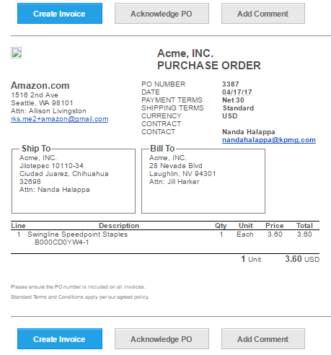
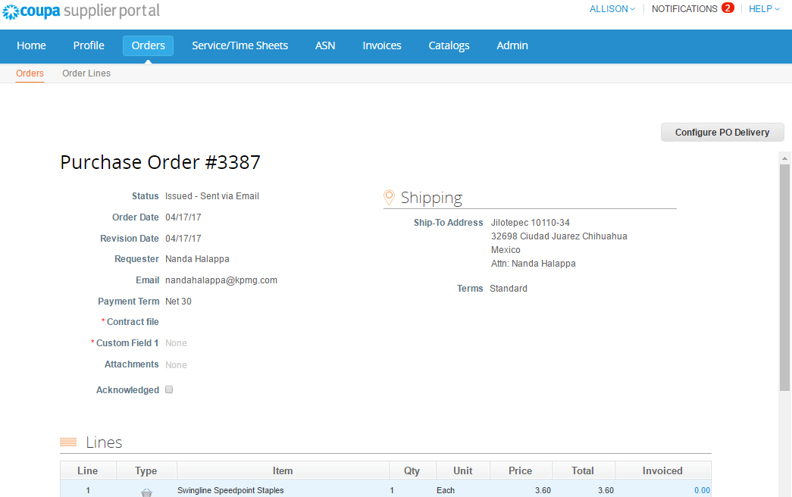
Egy rendszer, két kapcsolatfelvételi mód
Beszállítóként kétféleképpen vehet fel elektronikus úton kapcsolatot a Jabillal.
E-mail levelezéssel
CSP-n keresztül

Slide 11
Beszállítói-tevékenység-értesítő (e-mail levelezés)

Slide 12


Coupa tranzakciók e-mailen keresztül
A Coupa segítségével a beszállítók gyorsan megkaphatják és visszaigazolhatják a PO-kat, és beküldhetik ezekhez a rendelésekhez kapcsolódó számlákat e-mailen keresztül.
Beszállítóként intézkedhet közvetlenül a postafiókjából, amikor megkapja a megrendelésről (PO) szóló értesítő e-mailt.
Az értesítő e-mail tartalmaz akciógombokat, vagyis attól függően, hogy mire kattint, beküldhet számlát, visszaigazolhatja a PO-t, vagy jegyzetet fűzhet a PO-hoz.
A beszállítónak nem kell bejelentkeznie újabb weboldalra vagy portálra.
Azok a beszállítók, akik már regisztráltak a Coupa beszállítói portáljára, szintén élvezhetik az ilyen beszállítóitevékenység-értesítők előnyeit.

Slide 13
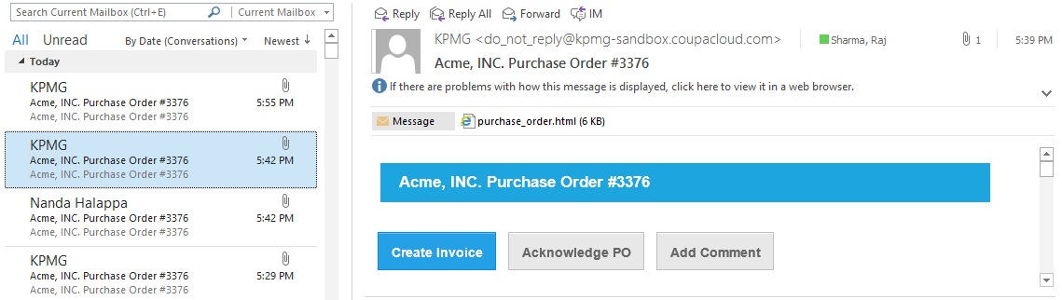
Megrendelés (PO) fogadása e-mailen keresztül
Amennyiben a beszállító e-mail-címe szerepel a Jabil rendszereiben, a PO-t automatikusan elküldi Önnek a rendszer, közvetlenül e-mailben.
A megrendelések (PO) mint Coupa értesítések jelennek meg postafiókjában.
    A PO-k minden esetben a beszállító által visszaigazolt PO e-mail-címre érkeznek, nem pedig az elsődleges kapcsolattartási címre (hacsak nem azonosak).

Slide 14
Megrendelés (PO) visszaigazolása e-mailen keresztül
Tekintse meg a PO információkat, és Igazolja vissza a PO-t, amivel értesíti a Jabilt, hogy megkapta a megrendelést.
Ne feledje, hogy jegyzetet is fűzhet a PO-hoz, vagy beküldhet számlát is, közvetlenül az e-mail-fiókjából.

Slide 15
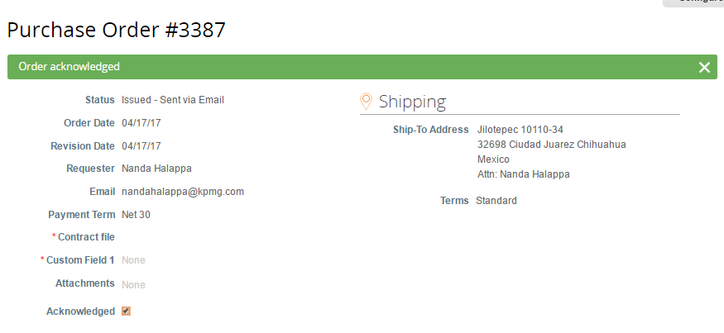
Megrendelés (PO) visszaigazolása e-mailen keresztül
A Coupa új böngésző fülön vagy ablakban jelenik meg. Itt láthatja az „Order Acknowledged” (Rendelés visszaigazolva) üzenetet a képernyő legtetején.

Slide 16
Számlák beküldése e-mailen keresztül
Fontos, hogy amennyiben magyar ÁFÁ-t tartalmazó számlát kíván benyújtani, úgy minden esetben szükségünk van a postai úton eljuttatott eredeti példányra is!

Slide 17
Számlák beküldése e-mailen keresztül
Ha erre a PO-ra vonatkozóan számlát akar beküldeni, kattintson a Create Invoice (számla létrehozása) lehetőségre.

Slide 18
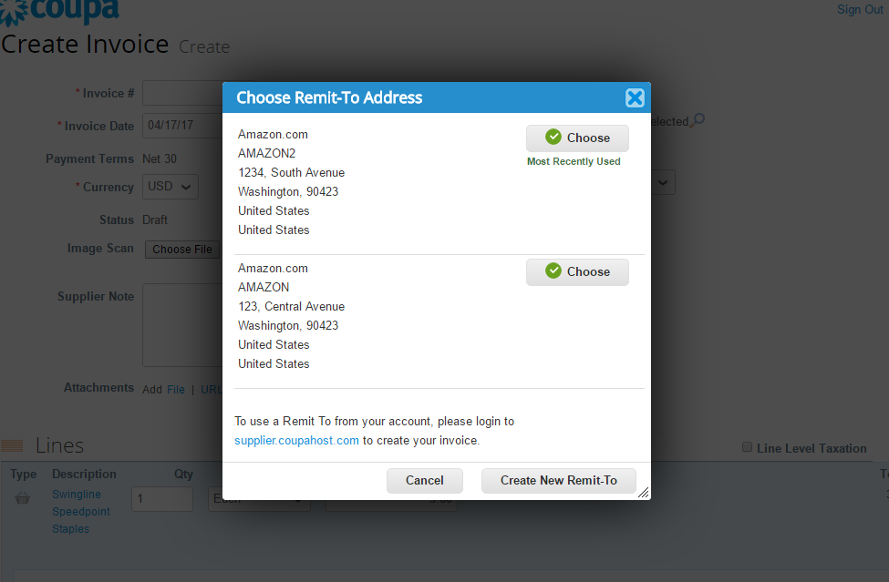
Számlák beküldése e-mailen keresztül
Megjelenik a Choose Remit-To Address (Válassza ki az utalás kedvezményezettjét) felugró ablak. A Choose (Kiválasztás) gombbal jelölje ki a kedvezményezettet, ahova az utalást kéri.
      Megjegyzés: Ha csak egy kedvezményezettet tárol a profiladatok között, akkor a Coupa alapértelmezettként azt a címet választja, és nem jelenik meg felugró ablak a választáshoz. Vagy ha nincs tárolt kedvezményezett, a Coupa kéri, hogy hozzon létre egyet.
    Ha nem jelenik meg a helyes kedvezményezett, kattintson a Create New Remit-To (új kedvezményezett létrehozása) lehetőségre.
Fontos, hogy új kedvezményezett létrehozása esetén a számla „függőben” állapotba kerül, mivel az új kedvezményezetteket a Jabil AP csapatnak jóvá kell hagynia.

Slide 19
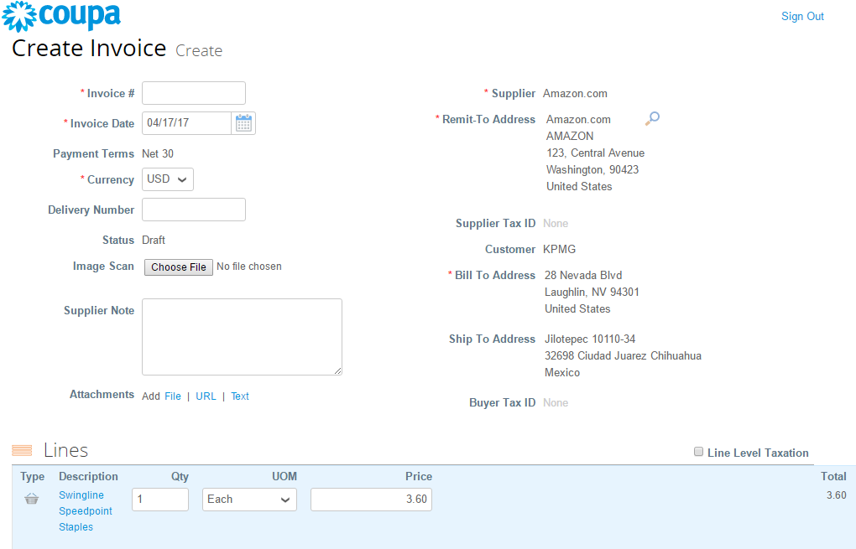
Számlák beküldése e-mailen keresztül
A Create Invoice (számla létrehozása) képernyőn, adja meg a számla számát az Invoice # (számlaszám) mezőben.
  Fontos, hogy minden további kötelezően kitöltendő mezőt csillag jelöl.

Slide 20
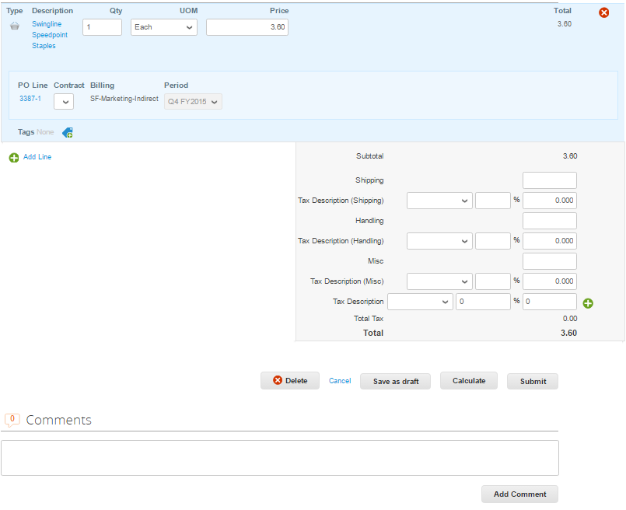
Számlák beküldése e-mailen keresztül
Görgessen lefele a Lines (számlasorok) szakaszig, és ellenőrizze az összes adat pontosságát, különös tekintettel az árra és a mennyiségre.
Adja meg a szállítási és kezelési információkat.
Ha kell, tüntesse fel az adótételeket a megfelelő helyen, az alábbi módszerek valamelyikével:
  Válassza ki az adónem kódját a Tax Code (adónemkód) legördülő menüből, és kattintson a Calculate (Kiszámítás) lehetőségre.
  Manuálisan vigye be a tax percentage (adószázalék) mértékét.
  Manuálisan vigye be a tax amount (adó összege) ($) adatot.
Írja be a Jabilnak szóló megjegyzéseit, majd kattintson az Add Comment (Megjegyzés hozzáadása) gombra.
Csatolja a számla scannelt változatát (és szolgáltatások esetén a teljesítési igazolást is)

Slide 21
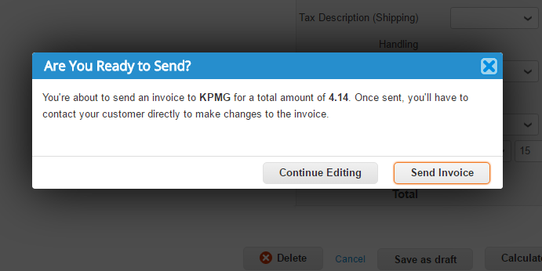
Számlák beküldése e-mailen keresztül
Miután megnyomta a „Submit” (Benyújt) gombot, megjelenik a számlaküldés jóváhagyását kérő, felugró ablak. A folyamat befejezéséhez kattintson a Send Invoice (Számla elküldése) lehetőségre. Fontos, hogy a benyújtást követően a számla már nem módosítható.

Slide 22
Coupa beszállítói portál (CSP)

Slide 23
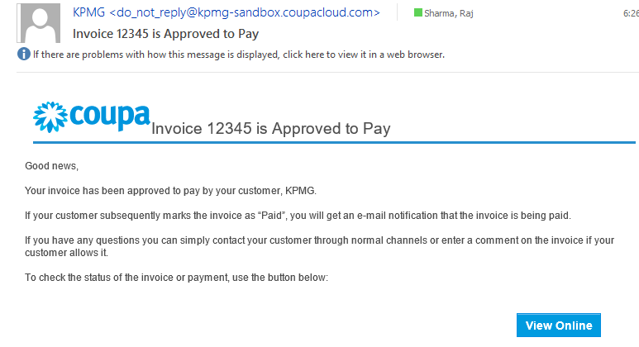
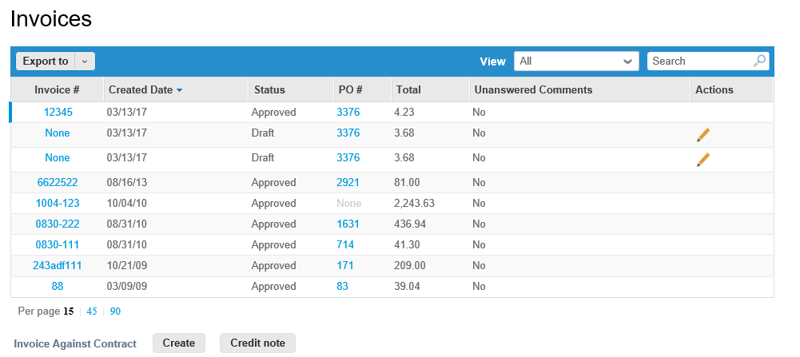
Az e-mail és a CSP összeköttetésben áll
Megrendelése (PO) vagy számlája állapotáról e-mailben kap értesítést.
A visszaigazoló levélben a View Online (Online megtekintés) lehetőségre kattintva ellenőrizheti a számla állapotát.

Slide 24
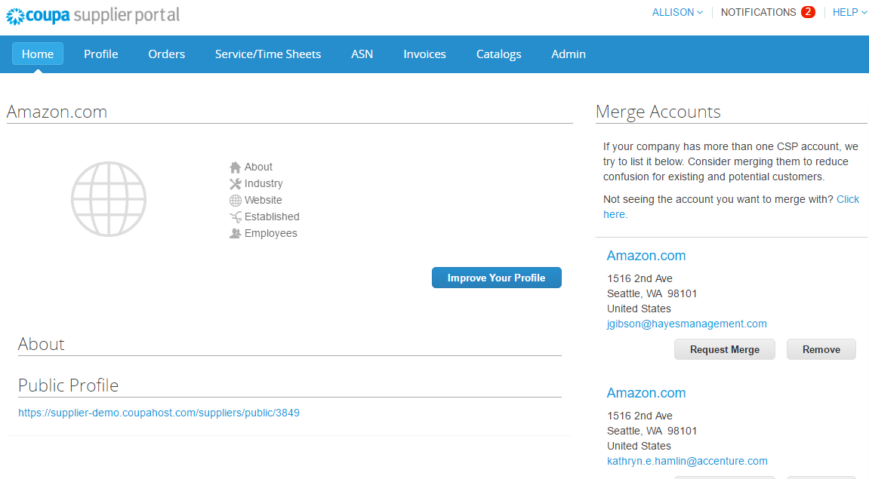
Megrendelések fogadása és megtekintése
A PO kézbesítési preferencia beállításától függetlenül, PO-ihoz a CSP-n keresztül fér hozzá.
Kattintson az Orders (Rendelések) elemre a menüsávban.

Slide 25
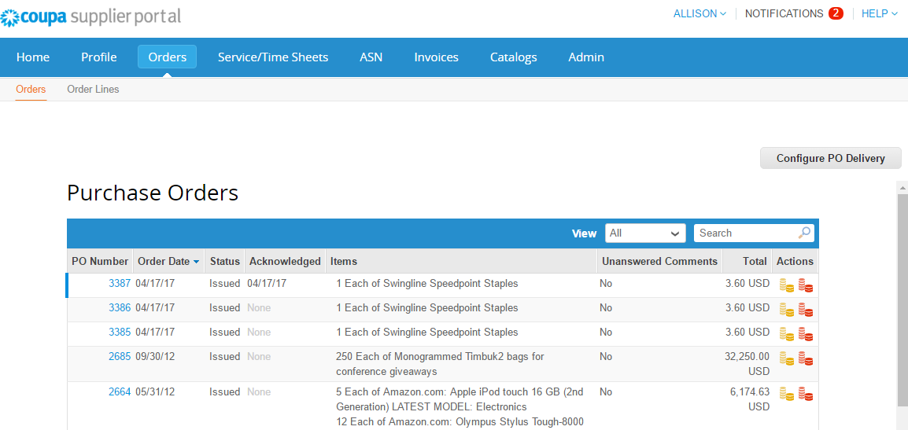
Megrendelések fogadása és megtekintése
Miután az oldal frissült, válassza ki a vonatkozó PO számot a megrendelések (PO) listájából. Vagy a Search (Keresés) menüből találja meg a PO-t.

Slide 26
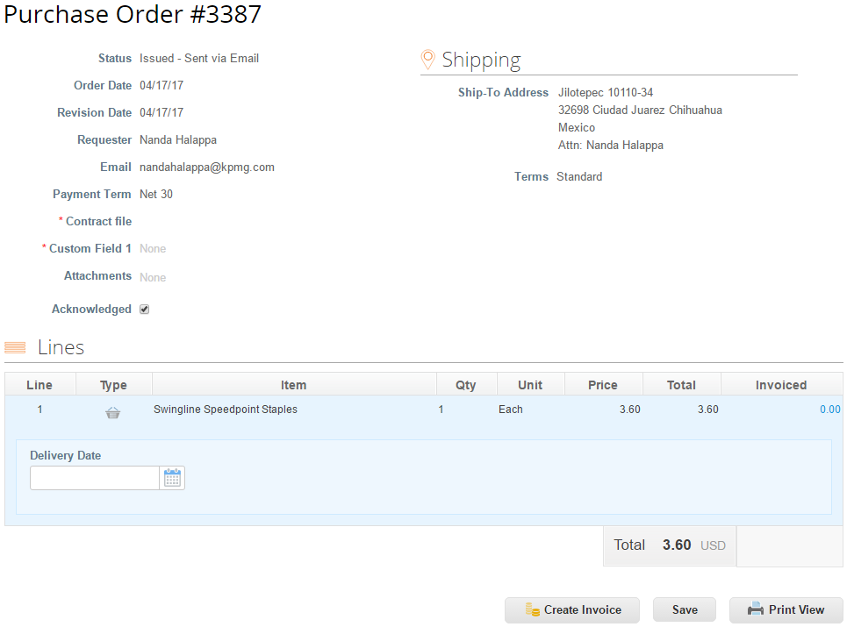
Rendelés visszaigazolása
Az oldal frissül, és a PO adatait, illetve a szállítási címet mutatja.
Az Acknowledged (Visszaigazolva) jelölőnégyzet kipipálásával tájékoztassa a vevőt, hogy megkapta a PO-t.
Ki is nyomtathatja a PO-t a Print View (Nyomtatási nézet) gombbal.
Ne feledje, hogy lehetősége van számla beküldésére is ugyanezen az oldalon.

Slide 27
Számla beküldése
A CSP-n keresztül beküldhet számlát közvetlenül a PO-ból, amit gyakran a „PO átváltása” kifejezés jelöl.
Kattintson az Orders (Rendelések) elemre a menüsávban.

Slide 28
Számla beküldése
Keresse meg a PO-t, amelyet számlára szeretne váltani.
Ugyanabban a PO sorban, az Actions (Műveletek) oszlopban válassza a sárga pénzérme oszlopot, ahol a PO-t számlára válthatja.

Slide 29
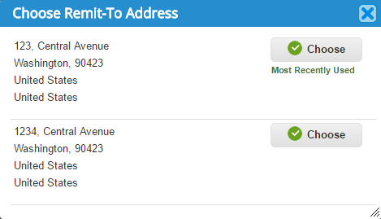
Számla beküldése
Az oldal frissül, és a számlabeküldés ablaka jelenik meg.
Megjelenik a Choose Remit-To Address (Válasszon válasz kedvezményezettet) felugró ablak. A Choose (Kiválasztás) gombbal jelölje ki az utalás kedvezményezettjét.
Ha csak egy kedvezményezettet tárol a profiladatok között, akkor a Coupa alapértelmezettként azt a kedvezményezettet választja, és nem jelenik meg felugró ablak a választáshoz. Ha nincs tárolt kedvezményezett, a Coupa kéri, hogy hozzon létre egyet.
  Ha nem jelenik meg a helyes kedvezményezett, és hozzá szeretné adni, zárja be a felugró ablakot, mentse a számlát piszkozatként, majd adja hozzá az új kedvezményezettet saját profiljához.
Megjegyzés: Ha új kedvezményezettel hoz létre számlát, a számla „függőben” állapotba kerül, amíg a Jabil AP csapata jóvá nem hagyja az új kedvezményezettet. A számla benyújtásakor tájékoztató üzenetet kap a számla „függőben” állapotáról.

Slide 30
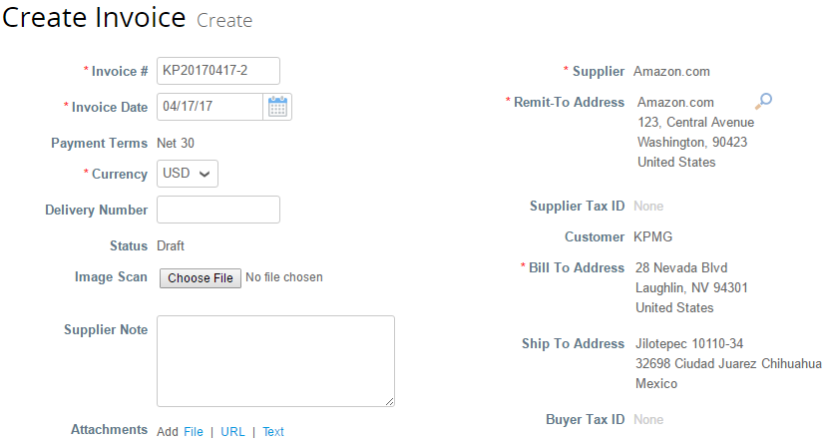
Számla beküldése
A Create Invoice (Számla létrehozása) képernyőn adja meg az Invoice # (Számlaszám) és az Invoice Date (Kiállítás dátuma) elemeket. Fontos, hogy a kötelezően kitöltendő mezőket csillag jelöli. (Minden esetben csatolandó a számla is scannelt formtumban.)
Magyar áfát tartalmazó számlák: A Coupá-n keresztül beküldött számlák eredeti példányát kérjük minden esetben postán is küldje el a Jabil pénzügyi osztálya részére.

Slide 31
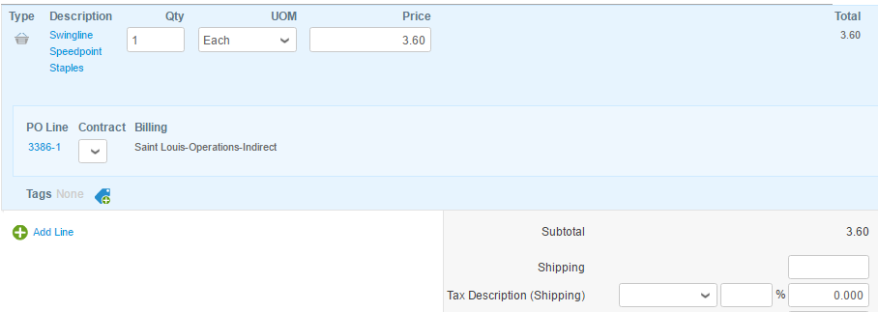
Számla beküldése
Ahogy lefele görget az oldalon, a Lines (Számlasorok) területen további adatbeviteli mezőket talál.
Áru PO esetében:
Adjon meg egységárat a Price (Ár) mezőben.
Adja meg a mennyiséget a Quantity (Mennyiség) mezőben.

Slide 32
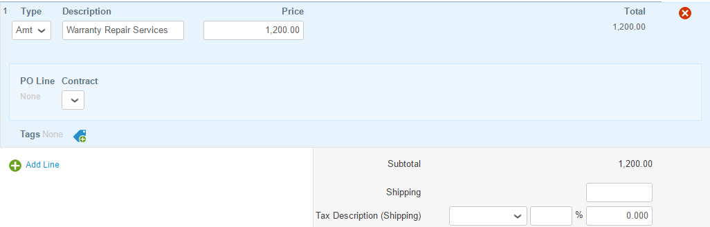
Számla beküldése
.
Szolgáltatás PO esetében:
Adjon meg egységárat a Price (Ár) mezőben. Mivel ez csak szolgáltatás PO, csak a mennyiséget kell megadni.

Slide 33
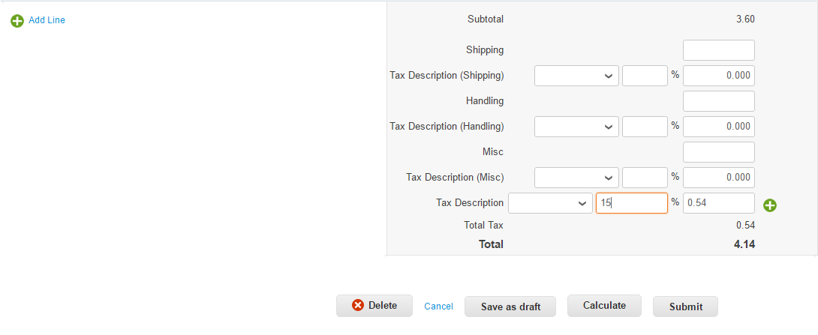
Számla beküldése
.
Adja meg a szállítási és kezelési információkat.
Adja meg az esetleges adóinformációkat
  Ha kell, tüntesse fel az adótételeket a megfelelő helyen, az alábbi módszerek valamelyikével:
    Válassza ki az adónem kódját a Tax Code (adónemkód) legördülő menüből, és kattintson a Calculate (Kiszámítás) lehetőségre.
    Manuálisan vigye be a tax percentage (adószázalék) mértékét.
    Manuálisan vigye be a tax amount (adó összege) ($) adatot.

Slide 34
Számla beküldése
Benyújtás előtt egy felugró ablak kéri a jóváhagyást.
  Amikor készen áll a benyújtásra, kattintson a Send Invoice (Számla elküldése) gombra.
    A benyújtást követő számlamódosításokkal közvetlenül a Jabilhoz kell fordulni.
  Ha vissza kíván térni a szerkesztéshez, kattintson a Continue Editing (Szerkesztés folytatása) elemre.

Slide 35
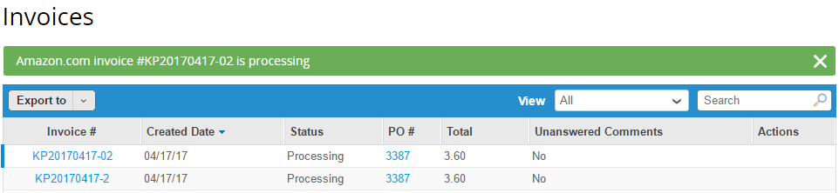
Számla beküldése
A benyújtást követően az oldal frissül, és a számla feldolgozását mutatja.
Megjegyzés: Ha új kedvezményezettel nyújtja be a számlát, az állapota a kijelzőn „On Hold” (függőben) lesz.
A számla állapota a főoldalról ellenőrizhető, ha a számla hiperhivatkozására kattint a menüsávban.
Miután a számlát befogadták és megfelel a PO-nak, a számlát kifizetik a Jabil általános fizetési feltételei mellett vagy a Jabil és a beszállító közötti szerződésben kikötött fizetési feltételekkel. A fizetési információk megjelennek a Coupa alkalmazásban és a CSP-n.

Slide 36
Számla állapota
A beszállító a következő számlaállapot-változatokkal találkozik a CSP-n:
  Draft (piszkozat) – Számla piszkozat, amely még nincs benyújtva.
  Processing (feldolgozás alatt) – Olyan számla, amely a beszállító részéről történő benyújtás és a Jabil rendszerében való rögzítés közötti szakaszban van.
  Pending Approval (jóváhagyás függőben) – A számla belső Jabil folyamaton megy át a végső jóváhagyás előtt. Ez lehet függő bevételezés vagy függő jóváhagyás.
  Disputed (vitatott) – Olyan számla, amelyet pillanatnyilag vitat a vállalkozás vagy a pénzügy.
  Approved (jóváhagyva) – Jóváhagyott, és kifizetésre kész számla, a fizetési feltételek szerint vagy az esedékesség időpontjában azonnal.
  Voided (érvénytelen) – A teljes jóváhagyási és feldolgozási folyamatot követően érvénytelenített számla.
Fizetési információk
A beszállító megtekintheti a CSP-ben található minden egyes számla fizetési státuszát/adatait:
  Yes (Igen) – Kifizetett számla, a kifizetés dátumát és összegét is tartalmazó információkkal együtt.
  Nem – Még ki nem fizetett számla.

Slide 37
Profilbeállítások frissítése
Egyszer kattintson az e-mailben küldött linkre, és iratkozzon fel a CSP-re.
Kattintson a Profile (Profilok) elemre a menüsávban.

Slide 38
Profilbeállítások frissítése
Válasz címzett hozzáadása
Cégadatok frissítése
Új kedvezményezett hozzáadása:
Kezdésként töltse ki nyilvános profilját:
Kattintson az Admin (Adminisztrátor) elemre a menüsávban, majd balra, az E-Invoicing Setup (e-számlázás konfiguráció) fülre.
A kezdéshez kattintson az Add Legal Entity (Jogi személy hozzáadása) gombra.
Kattintson a Profile (Profilok) elemre a menüsávban.
Kattintson az Edit Profile (Profil szerkesztése) gombra.
Vigye be a cégadatokat az arra szolgáló mezőkbe.
A kötelező mezőket csillag jelöli.
Ha kész, kattintson a Save (Mentés) gombra.
Felhasználó hozzáadása
További felhasználók is kaphatnak hozzáférést beszállítói fiókjához, hogy minden feladatot elláthassanak.
Kattintson az Admin (Adminisztrátor) elemre a menüsávban, majd balra a User (Felhasználó) fülön az Invite User (Felhasználó meghívása) lehetőségre.
Írja be a munkavállaló e-mail címét a megadott szövegdobozban, majd kattintson a Send Invitation (Meghívó elküldése) lehetőségre.
Korlátozhatja bizonyos partnerek hozzáférését a vevő neve alatti jelölőnégyzet kipipálásával/törlésével a felhasználók táblázatában.
A Delete (Törlés) ikonnal törölhet felhasználókat.
Megjegyzés: Amikor egy partner jogosult rá, adott felhasználó hozzáférhet az összes PO-hoz, és beküldhet számlákat az adott partner részére.

Slide 39
Felhasználói jogosultságok
A Coupa beszállítói portál fenntartója kezelheti a felhasználók jogosultságait és a Jabil hozzáférését, méghozzá az egyes felhasználók bizonyos partnerekhez rendelésével, a hozzáférhető dokumentumok típusának szabályozásával, illetve a felhasználókhoz rendelt partnereken végezhető funkciók meghatározásával. Az alábbi jogosultságokat különböztetjük meg:
  Full (Teljes) – Teljes körű hozzáférést ad az összes CSP funkcióhoz, kivéve a felhasználóadminisztrációt.
  Admin (Adminisztrátor) – Teljes körű hozzáférést ad az összes CSP funkcióhoz, a felhasználóadminisztrációt is beleértve. A nem adminisztrátor jogosultságú felhasználók is megnézhetik az Admin oldal Users (felhasználó) táblázatát, meghívhatnak felhasználókat, de nem szerkeszthetik a már meglévőket. A meghívón szereplő jogosultság nem lehet magasabb a meghívót létrehozó felhasználó jogosultságainál.
  Orders (Rendelések) – Megtekinthetik és kezelhetik a partnerektől érkező megrendeléseket (PO).
  Invoices (Számlák) – Benyújthatnak számlákat partnereknek.
  Catalogs (Katalógusok) – Létrehozhatnak és kezelhetnek vevőspecifikus, elektronikus katalógusokat.
  Profiles (Profilok) – Módosíthatják a vevőspecifikus profilokat. Megjegyzés: Minden felhasználó, jogosultságtól függetlenül, szerkesztheti a nyilvános pofilt.
  ASNs – Létrehozhat és kiküldhet előzetes szállítási értesítőt (ASN) partnereknek.
  Service/Time Sheets (szolgáltatás/ütemezés) – Létrehozhat és benyújthat szolgáltatásbeosztásokat/ütemezéseket PO-k alapján.

Slide 40
Következő lépések

Slide 41
CSP felkészítés további lépései
Először is fogadja el a Coupa beszállítói portál e-mail-meghívását.
    Frissítse az összes profil- és adminisztrátorinformációt a CSP-ben, amint kapcsolódó fiókja létrejött.
  Egyeztessen vevőfolyószámla-csoportjával.
    Továbbítsa ezt az anyagot a vevőfolyószámla-részlegre, és minden további szükséges megkeresést is.

Slide 42
Összefoglaló

Slide 43

A legfőbb előnyök
A Coupa a fizetési eljárásokra és gyakorlatokra, centralizálja a Jabil beszerzését, továbbá számos előnyt nyújt stratégiai beszállítói kapcsolatainkra nézve.
  Online megtekintheti számlái kifizetési státuszát,
A beszállítók kibővített online lehetőségekhez jutnak: katalóguskezelés és árazás, megrendelések (PO) fogadása/visszaigazolása, online számlaküldés, beágyazott katalógusok létrehozása (ha a CSP engedi) és a kifizetési státusz ellenőrzése.
Beszállítói elvárások: Online munkavégzés (papír nélkül) és PO hivatkozás biztosítása minden számlán.
  Automatikus számlafizetés (a megállapított fizetési feltételek szerint), amennyiben a megrendelés (PO) mennyisége egyezik az átvett és kiszámlázott mennyiséggel; további közreműködésre nincs szükség a Jabil munkavállalói részéről (az időben történő fizetés biztosítása).

Slide 44
Köszönjük!
Ha bármilyen kérdése van, forduljon a Jabilhoz bizalommal, vagy írjon a P2P_Support@Jabil.com címre.

